Slide 1

Thứ năm ngày 9 tháng 9 năm 2021
Toán
Tia số. Số liền trước, số liền sau

Slide 2












CHƠI TRỐN TÌM
CÙNG BẠCH TUYẾT VÀ 7 CHÚ LÙN

Slide 3








Viết số: Năm mươi mốt
A. 501
B.50
C.15
D. 51
ĐÚNG RỒI

Slide 4



Các số: 56, 78, 41 được xếp theo thứ tự từ bé đến lớn là:
A.41, 78, 56
B.41, 56, 78
C.78, 56, 41
D. 78, 41, 56
ĐÚNG RỒI

Slide 5



Số gồm: Chín chục và sáu đơn vị
A.96
B. 69
C. 90
D. 60
ĐÚNG RỒI

Slide 6

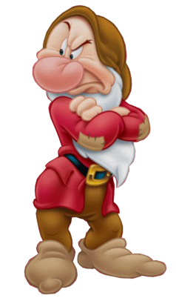
Đọc số: 84
A. Tám chục bốn
B. Bốn mươi tám
C.Tám mươi tư
D. Tám chục tư
ĐÚNG RỒI

Slide 7

Số gồm: Chín chục, ba đơn vị
A.90
B.93
C.39
D.30
ĐÚNG RỒI

Slide 8

Viết số: Năm mươi lăm
A.505
B.05
C.50
D.55
ĐÚNG RỒI

Slide 9
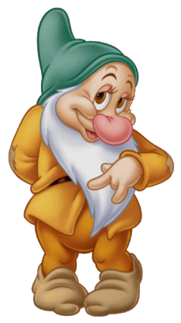
Số nào lộn ngược lại vẫn là chính nó?
A. 86
B.69
C. 66
D. 33
ĐÚNG RỒI

Slide 10
Số nào là số bé nhất có hai chữ số?
A.10
B. 11
C. 12
D.19
ĐÚNG RỒI

Slide 11

CHỦ ĐỀ 1
ÔN TẬP VÀ BỔ SUNG
BÀI 2: Tia số.
Số liền trước, số liền sau

Slide 12

HOẠT ĐỘNG HÌNH THÀNH
KIẾN THỨC MỚI

Slide 13

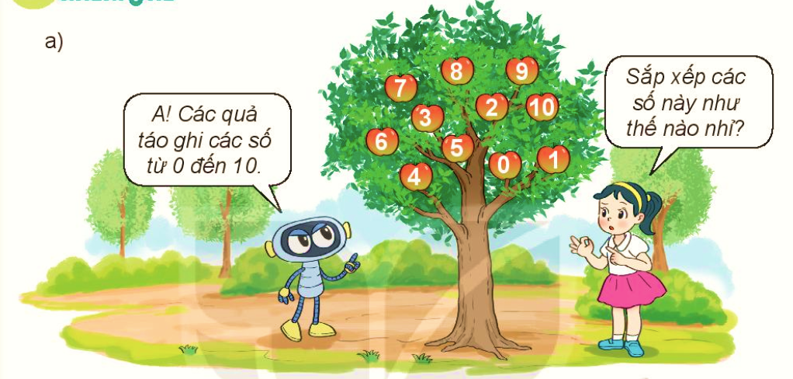



Sắp xếp các số này như thế nào nhỉ?
A! Các quả táo ghi số từ 0 đến 10.

Slide 14

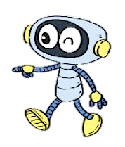
Rô- bốt đã sắp xếp các số theo thứ tự từ bé đến lớn như hình sau:
Đây là tia số.
0
1
2
3
4
5
6
7
8
9
10
Trên tia số:
- Số 0 ở vạch đầu tiên, là số bé nhất.
- Mỗi số lớn hơn các số ở bên trái nó và bé hơn các số ở bên hải nó.

Slide 15

b)
0
1
2
3
4
5
6
7
8
9
10
Số liền trước của 4 là 3.
Số liền sau của 4 là 5.

Slide 16
LUYỆN TẬP THỰC HÀNH

Slide 17
1
Số?
a)
0
1
2
3
4
5
6
7
8
9
10
5
?
7
4
?
?
6
?
9
?
b)
10
11
12
3
4
5
6
17
18
9
20
19
?
?
14
?
?
16
13
?
15

Slide 18
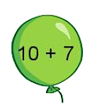
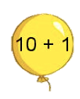
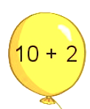

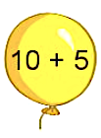

2
Mỗi quả bóng ứng với vạch nào trên tia số?
0
1
2
3
4
5
6
7
8
9
10
11
12
13
14
15
16
17
18

Slide 19
3
Đ, S?
a) Số liền trước của 16 là 15.
b) Số liền trước của 16 là 17.
c) Số liền sau của 18 là 17.
d) Số liền sau của 18 là 19.
e) Số liền trước của 1 là 0.
g) Số liền sau của 1 là 2.

Slide 20
Thứ năm ngày 9 tháng 9 năm 2021
Toán
Tia số. Số liền trước, số liền sau
Bài 3:
a: b: c:
d: e: g:
Đ
S
S
Đ
Đ
Đ

Slide 21





Chào tạm biệt các con!

